Slide 1

CQRS + MEDIATR

Slide 2
O que é CQRS?
CQRS é um acrônimo para Command Query Responsability Segregation
É um pattern arquitetural, descrito pela primeira vez por Greg Young.
Se resume basicamente em separar operações de leitura (Query) e escrita (Command).

Slide 3
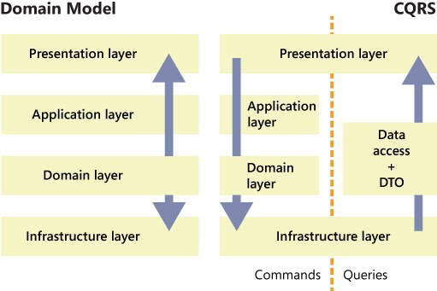
Por que usar o CQRS?
Problemas
Em arquiteturas tradicionais, normalmente se usa o mesmo modelo de dados para leitura e escrita.
O volume de leitura e escrita são bem diferentes e com requisitos de desempenho muito diferentes.
Consultas normalmente não exigem regras de negócio, logo não precisam estar associadas ou criar vínculos com o domínio.

Slide 4
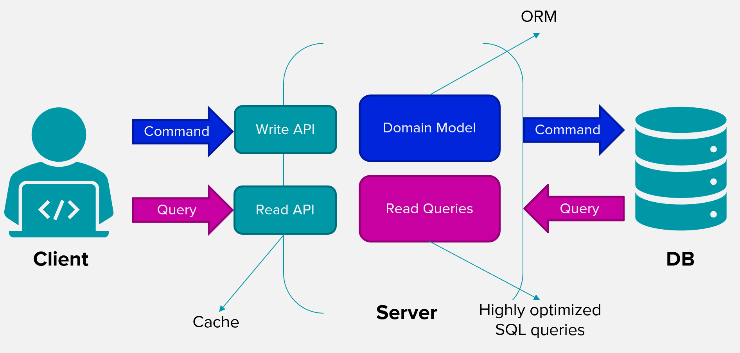
Aplicação do CQRS

Slide 5
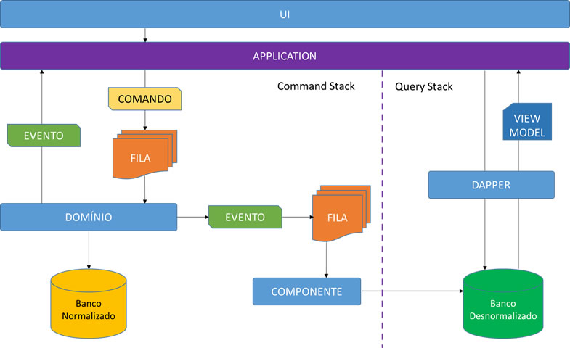
Aplicação do CQRS

Slide 6
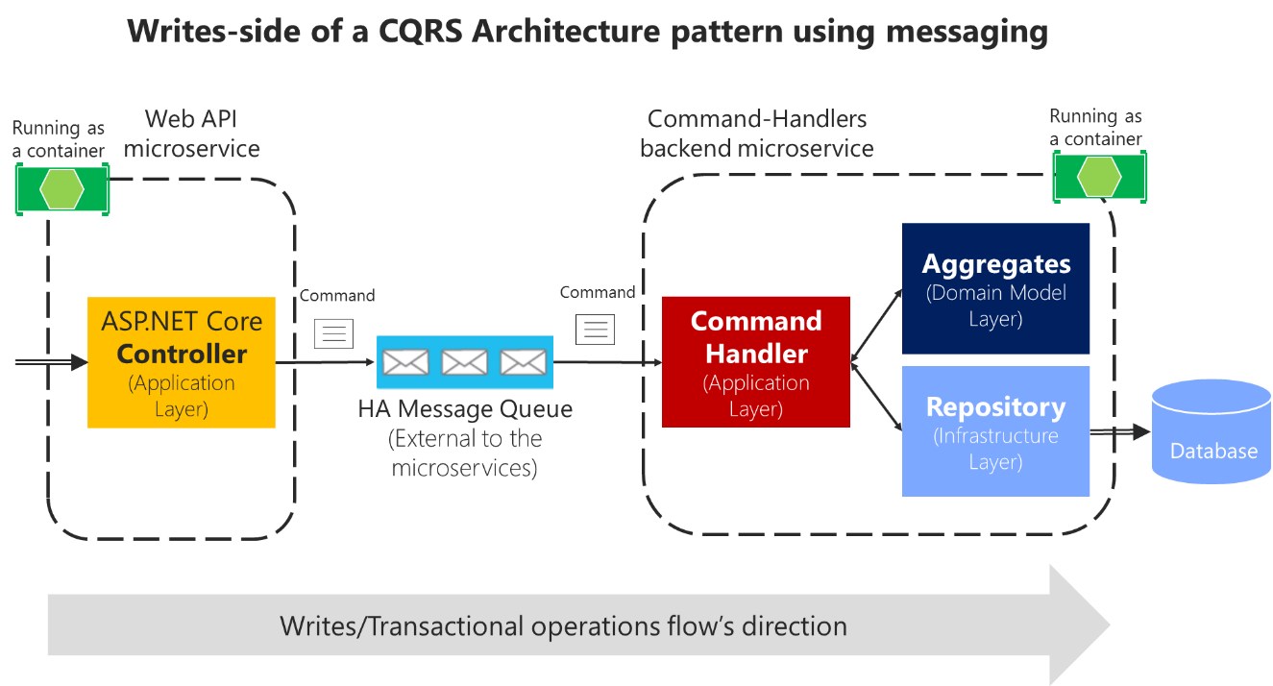
Aplicação do CQRS

Slide 7
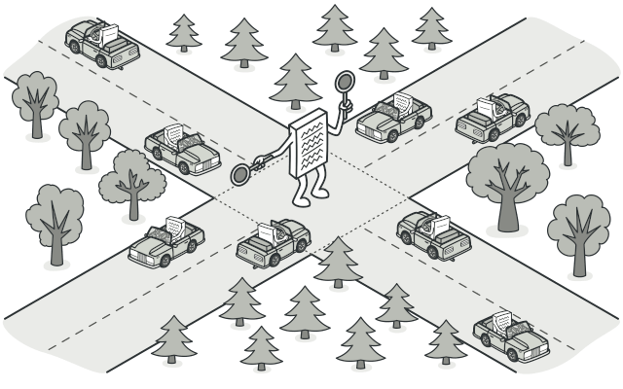
O que é Mediator?
Propósito
O Mediator é um padrão de projeto comportamental que permite que você reduza as dependências caóticas entre objetos. O padrão restringe comunicações diretas entre objetos e os força a colaborar apenas através do objeto mediador.

Slide 8
Alguns conceitos do MediatR
No Mediatr temos alguns conceitos como commands, commandsHandlers, notifications e pipeline behaviors
Commands – é a especificação dos parametros necessários para realizar a operação;
CommandsHandlers – são os “resolvedores” ou seja recebem um command e efetua uma determinada operação;
Notifications – classes que representam uma notificação para serem processadas por outras classes que esperam o tipo de ação da notificação;
Pipeline behaviors – são ações que acontecem antes ou depois da chamada de um commandHandler.

